Slide 1
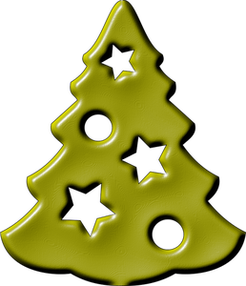
BOŽIĆ
PRIRODA I DRUŠTVO 1. razred

Slide 2
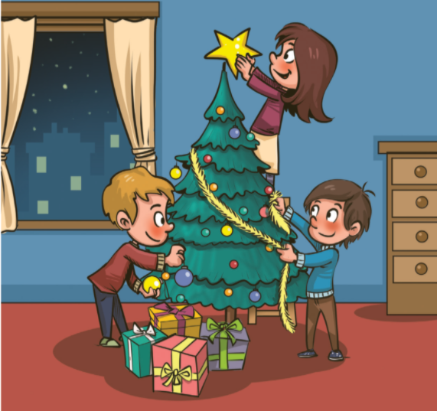
BOŽIĆ JE BLAGDAN
RADOSTI, MIRA I LJUBAVI.
.
ŠTO RADI OBITELJ PRIKAZANA NA SLICI?
ZAŠTO TO RADE?

Slide 3
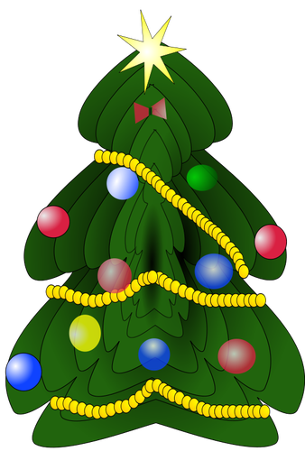
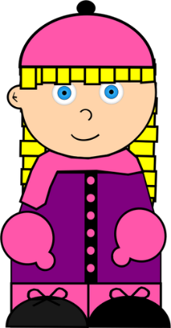
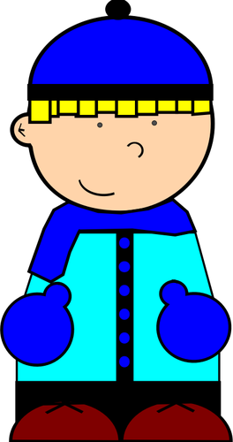
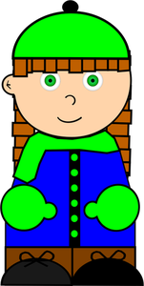
NA BADNJU VEČER UKRAŠAVAMO BOŽIĆNO DRVCE.
NA POLNOĆKI SLAVIMO ROĐENJE
MALOG ISUSA.
SRETAN BOŽIĆ!
ČESTITAMO BOŽIĆ RIJEČIMA:

Slide 4
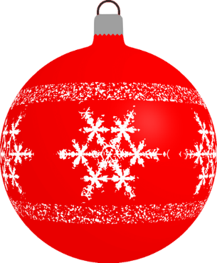
KOJU SLIKU NE POVEZUJEŠ S BOŽIĆEM?

Slide 5
PJEVAJMO
Mali bubnjar
YouTube

Slide 6
NACRTAJ NAJDRAŽI
BOŽIĆNI UKRAS.

